Slide 1


UMA INTRODUÇÃO AO MUNDO DA LINGUÍSTICA COMPUTACIONAL E NLP
Beatriz Albiero

Slide 2
O QUE É LINGUÍSTICA?

Slide 3
Fonética
Fonologia
Morfologia
Sintaxe
Semântica
Pragmática

Slide 4
Fonética
Fonologia
Morfologia
Sintaxe
Semântica
Pragmática

Slide 5

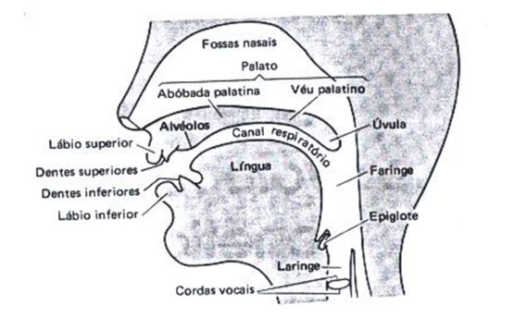
Fonética
Fonologia
Morfologia
Sintaxe
Semântica
Pragmática

Slide 6

Fonética
Fonologia
Morfologia
Sintaxe
Semântica
Pragmática
Fonética
Fonologia
Morfologia
Sintaxe
Semântica
Pragmática
(Yupic)
Quais são os sons importantes dessa língua?

Slide 7
Fonética
Fonologia
Morfologia
Sintaxe
Semântica
Pragmática
Fonética
Fonologia
Morfologia
Sintaxe
Semântica
Pragmática
Pato e Gato

Slide 8
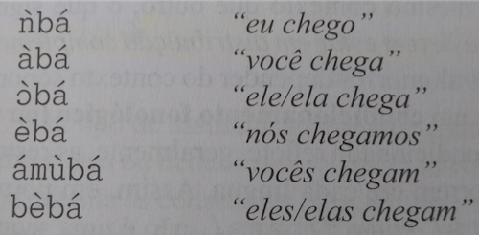
Fonética
Fonologia
Morfologia
Sintaxe
Semântica
Pragmática
Fonética
Fonologia
Morfologia
Sintaxe
Semântica
Pragmática
Língua Baulê (Níger-Congo)

Slide 9
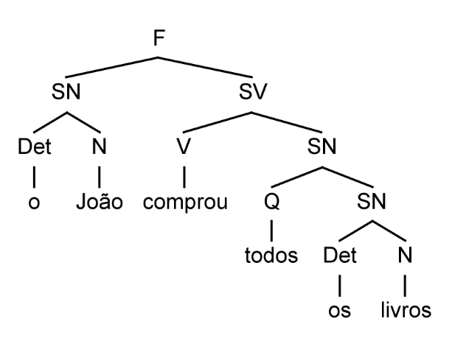
Fonética
Fonologia
Morfologia
Sintaxe
Semântica
Pragmática
Fonética
Fonologia
Morfologia
Sintaxe
Semântica
Pragmática

Slide 10
Fonética
Fonologia
Morfologia
Sintaxe
Semântica
Pragmática
Fonética
Fonologia
Morfologia
Sintaxe
Semântica
Pragmática
“green colorless ideas sleep furiously”
Noam Chomsky

Slide 11
Fonética
Fonologia
Morfologia
Sintaxe
Semântica
Pragmática
Fonética
Fonologia
Morfologia
Sintaxe
Semântica
Pragmática
“A Magali é doida mas eu gosto dela.”
Relações entre palavras:
Belo = Bonito

Slide 12
Fonética
Fonologia
Morfologia
Sintaxe
Semântica
Pragmática
Fonética
Fonologia
Morfologia
Sintaxe
Semântica
Pragmática
Frases podem descrever ações

Slide 13
Fonética
Fonologia
Morfologia
Sintaxe
Semântica
Pragmática
Fonética
Fonologia
Morfologia
Sintaxe
Semântica
Pragmática
Frases podem ser ações

Slide 14
Fonética
Fonologia
Morfologia
Sintaxe
Semântica
Pragmática
Fonética
Fonologia
Morfologia
Sintaxe
Semântica
Pragmática
“Eu prometo que não acontecerá novamente.”
“Eu te perdoo”
“Eu vos declaro marido e mulher”
“Eu ordeno que você saia daqui”
Atos de Fala

Slide 15
E LINGUÍSTICA COMPUTACIONAL?

Slide 16
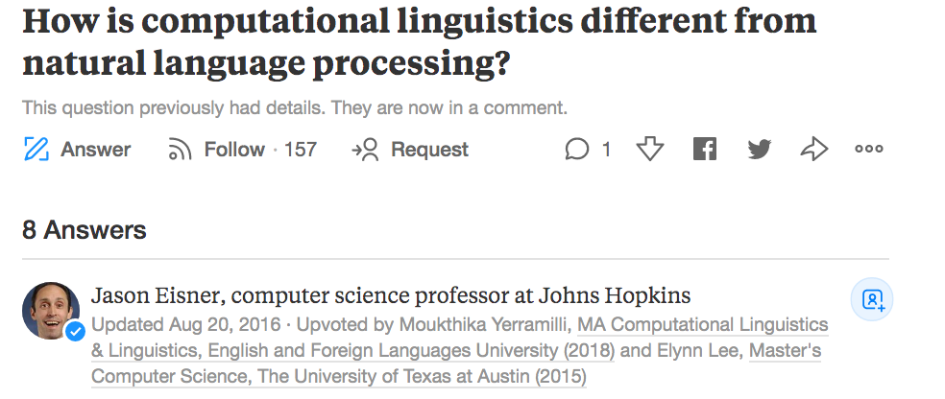
https://www.quora.com/How-is-computational-linguistics-different-from-natural-language-processing

Slide 17
A linguística computacional desenvolve métodos computacionais para responder a questões científicas da linguística.

Slide 18
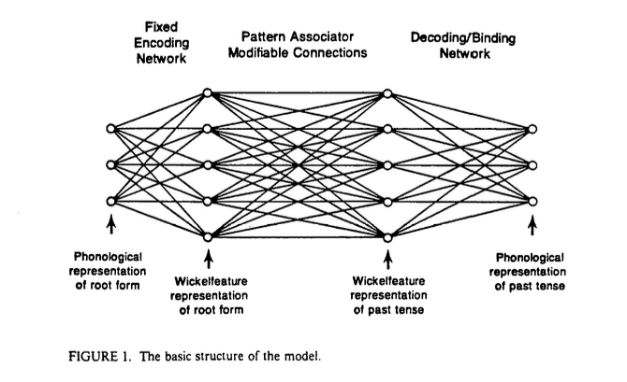
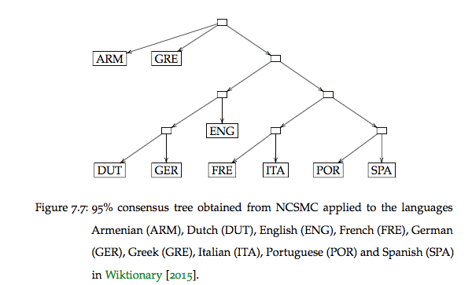
Exemplos:
On Learning the Past Tenses of English Verbs
D. E. RUMELHART and J. L. McCLELLAND
A Statistical contribution to Historical Linguistics
Rafael Bassi Stern

Slide 19
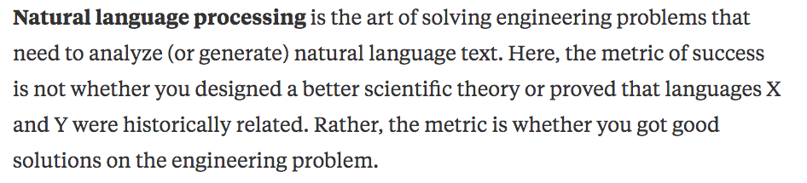
Quais problemas?

Slide 20
Problema #1
Entender a opinião dos usuários do seu produto.
Campanha de marketing voltada para necessidades dos seus clientes.

Slide 21

Problema #1
Word Embeddings
Comentário Positivo
Comentário Negativo
Comentário Neutro

Slide 22
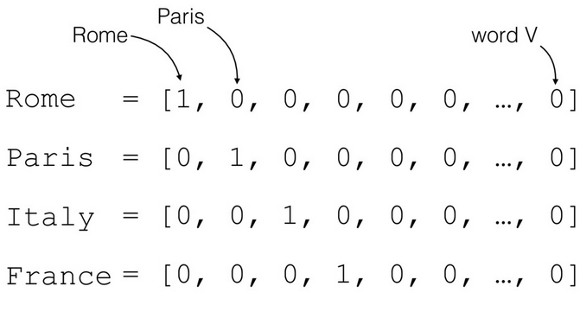
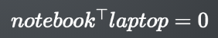
Problema #1
Word Embeddings
Problema: Essa representação não preserva as relações entre as palavras.
One-hot

Slide 23
Problema #1
Word Embeddings
“You shall know a word by the company it keeps"
J. R. Firth
Intuição:
“I love him, he is such a lovely, pulchritudinous, nice man.”

Slide 24
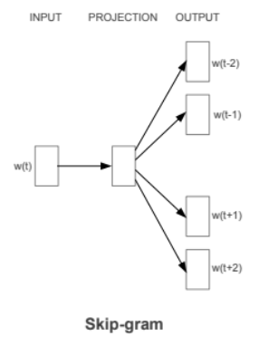
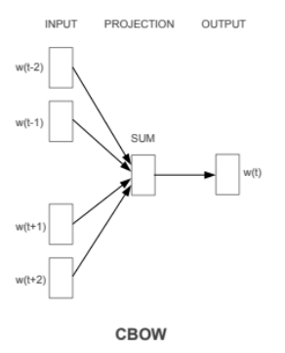
Problema #1
Word Embeddings
Efficient Estimation of Word Representations in Vector Space
Tomas Mikolov, Kai Chen, Greg Corrado, Jeffrey Dean
Google Inc., Mountain View, CA

Slide 25
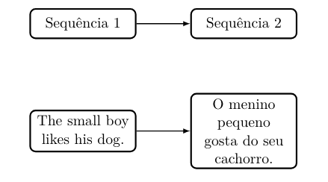
Problema #2
Tradução Automática:

Slide 26
Problema #2
Modelos de Linguagem
 | Essa | é | também | uma | frase | de | exemplo | outra
Essa | 0 | 2 | 1 | 0 | 0 | 0 | 0 | 0
é | 0 | 0 | 0 | 3 | 0 | 0 | 0 | 0
também | 0 | 1 | 0 | 0 | 0 | 0 | 0 | 0
Uma | 0 | 0 | 0 | 0 | 2 | 0 | 0 | 1
frase | 0 | 0 | 0 | 0 | 0 | 3 | 0 | 0
de | 0 | 0 | 0 | 0 | 0 | 0 | 3 | 0
exemplo | 0 | 0 | 0 | 0 | 0 | 0 | 0 | 0
outra | 0 | 0 | 0 | 0 | 1 | 0 | 0 | 0
N- Gramas
Essa é uma frase de exemplo.
Essa é uma outra frase de exemplo.
Essa também é uma frase de exemplo.
N = 1

Slide 27
Problema #2
Modelos de Linguagem
N- Gramas
Essa é uma frase de exemplo.

Slide 28
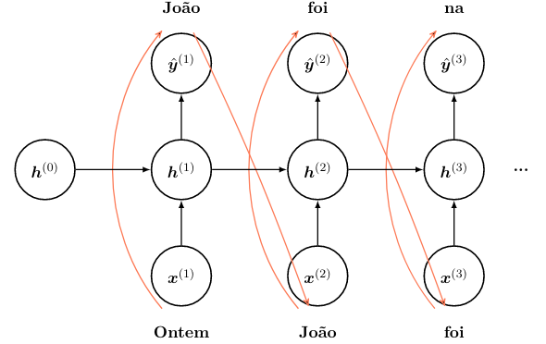
Problema #2
Modelos de Linguagem
Redes Neurais Recorrentes
Beatriz Albiero

Slide 29
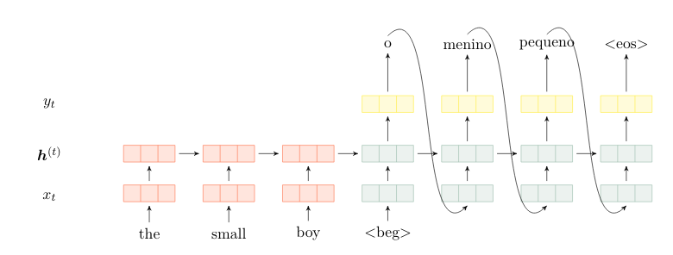
Problema #2
Modelos de Linguagem
Tradução Automática:
Modelo de Linguagem com Rede Neural Recorrente
Embedding

Slide 30
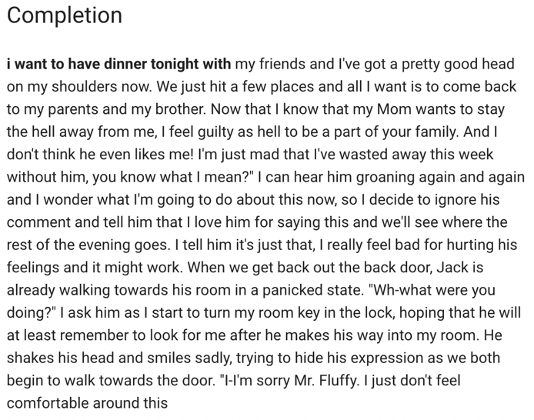
Problema #2
Modelos de Linguagem
https://talktotransformer.com/
Built by Adam King (@AdamDanielKing) as an easier way to play with OpenAI's new machine learning model. In February, OpenAI unveiled a language model called GPT-2 that generates coherent paragraphs of text one word at a time.

Slide 31
Problema #3

Slide 32
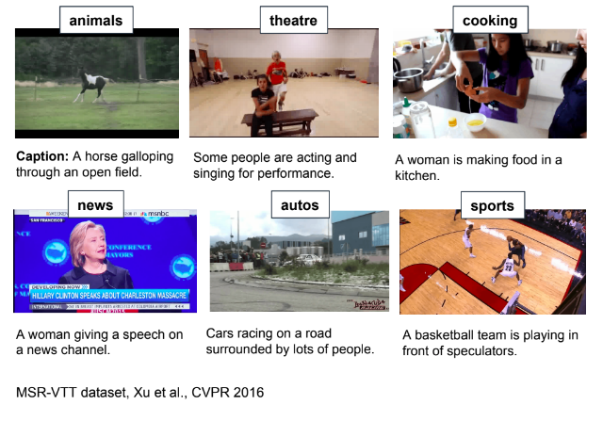
Problema #3
Automação de Legendas
Slides: Kate Saenko
University of Boston

Slide 33
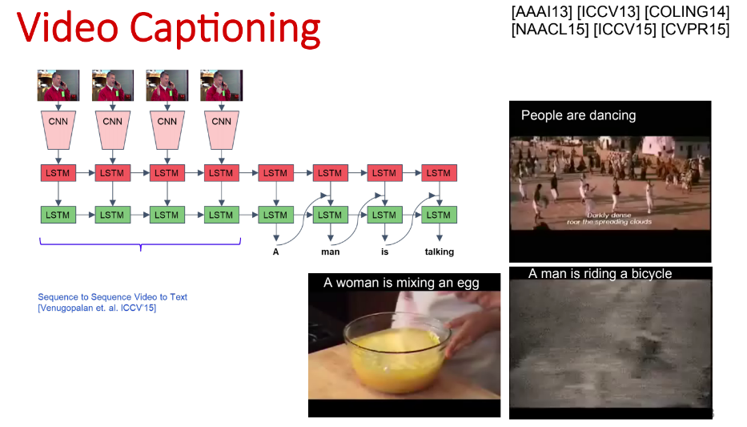
Problema #3
Automação de Legendas
Modelo de Linguagem
Image Detection
Slides: Kate Saenko
University of Boston

Slide 34
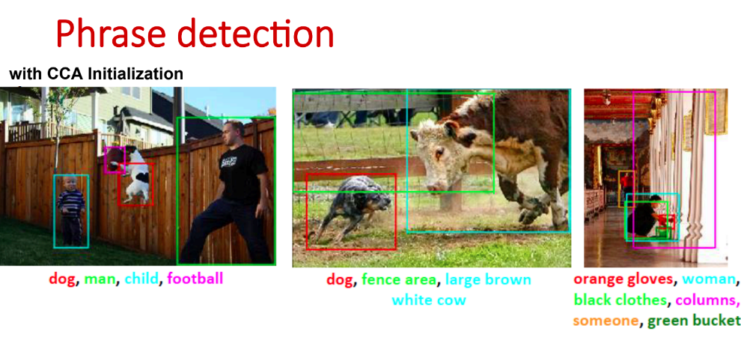
Problema #3
Automação de Legendas
Slides: Kate Saenko
University of Boston

Slide 35
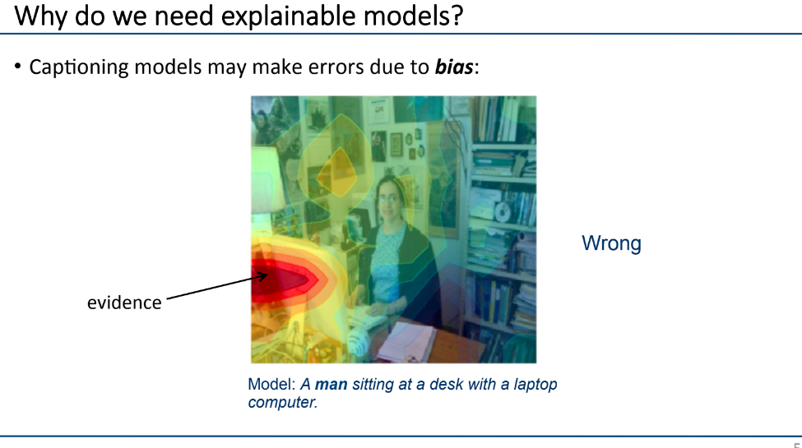
Problema #3
Automação de Legendas
Slides: Kate Saenko
University of Boston

Slide 36
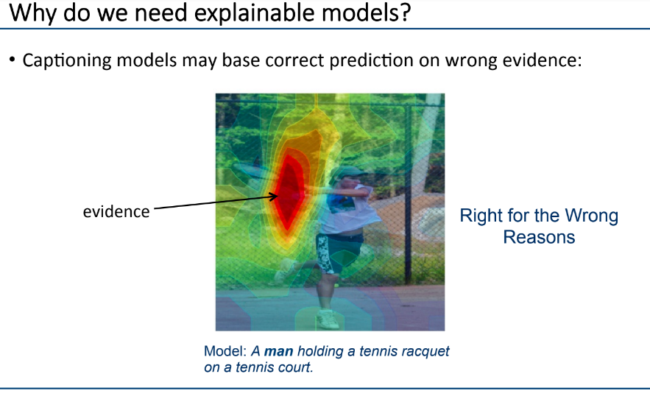
Problema #3
Automação de Legendas
Slides: Kate Saenko
University of Boston

Slide 37
Problema #4

Slide 38
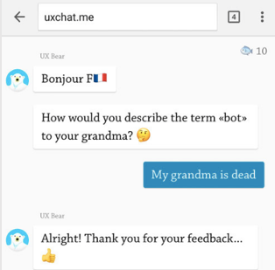
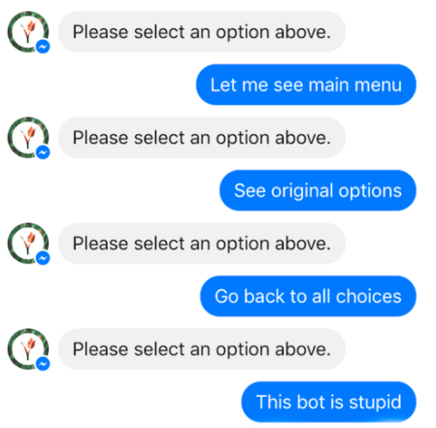
Problema #4
Automação de Diálogos
https://slides.com/beatrizalbiero/o-que-sao-chatbots

Slide 39
Problema #4
Automação de Diálogos
Desafios:
Memória
Identificação de Entidades
Identificação de sentimentos
Personalidade
Entender as sutilezas da língua (Pragmática)

Slide 40
Vamos estudar NLP?

Slide 41


@b_albiero
https://medium.com/@beatrizalbiero
https://www.linkedin.com/in/beatriz-albiero/

Slide 42
Referências
Introdução a Linguística I e II – José Luis Fiorin
The Language Instinct – Steven Pinker
A Statistical contribution to Historical Linguistics - Rafael Bassi Stern
On Learning the Past Tenses of English Verbs - D. E. RUMELHART and J. L. McCLELLAND
E
fficient Estimation of Word Representations in Vector Space
Tomas Mikolov, Kai Chen, Greg Corrado, Jeffrey Dean
Google Inc., Mountain View, CA
https://talktotransformer.com/
https://www.quora.com/How-is-computational-linguistics-different-from-natural-language-processing
Why Chatbots Fail https://chatbot.fail/
Kate Saenko Slides:
https://drive.google.com/file/d/1G6DXv5JHtrvpuJtxbDLUJuKBrm6vJT8a/view

